Slide 1
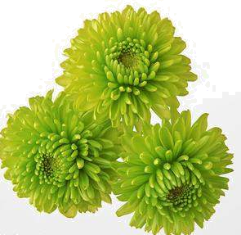
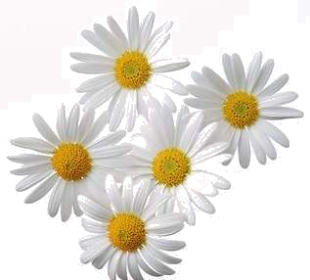
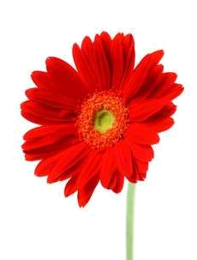
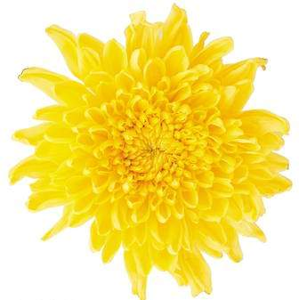
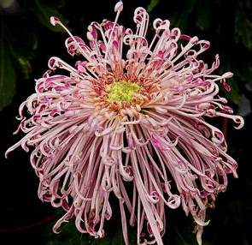
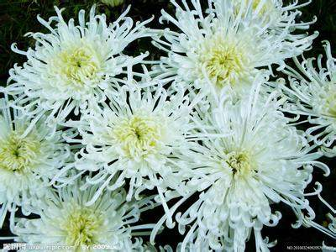
秋天到，菊花开，
红的红，白的白，
像面条，像烟花，
还像妈妈的卷头发。

Slide 2
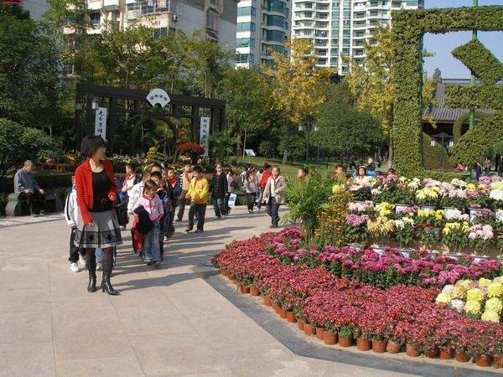

Slide 3

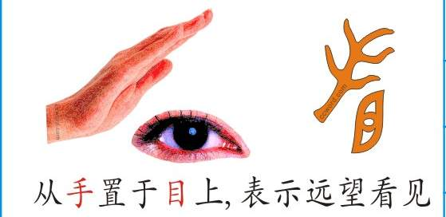
看
看菊花

Slide 4
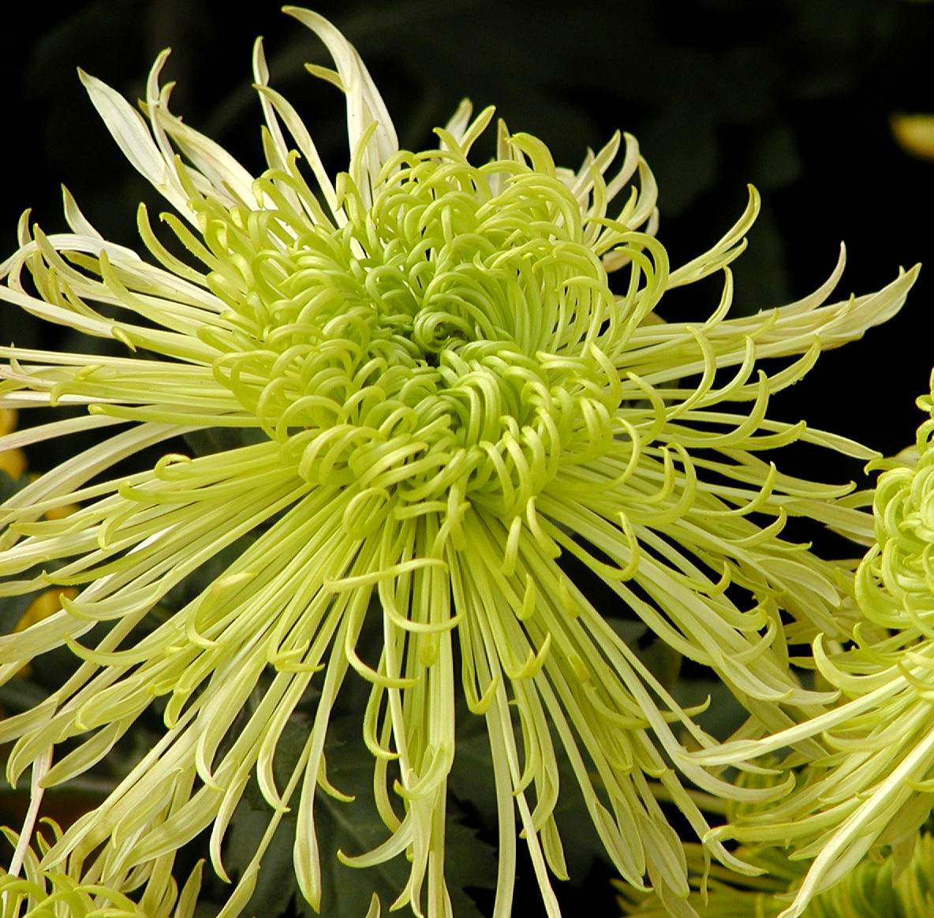

Slide 5
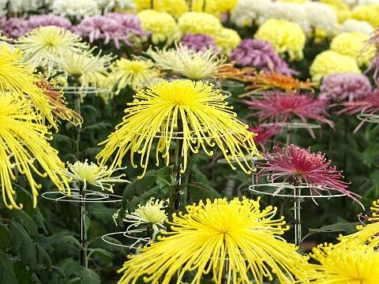

Slide 6
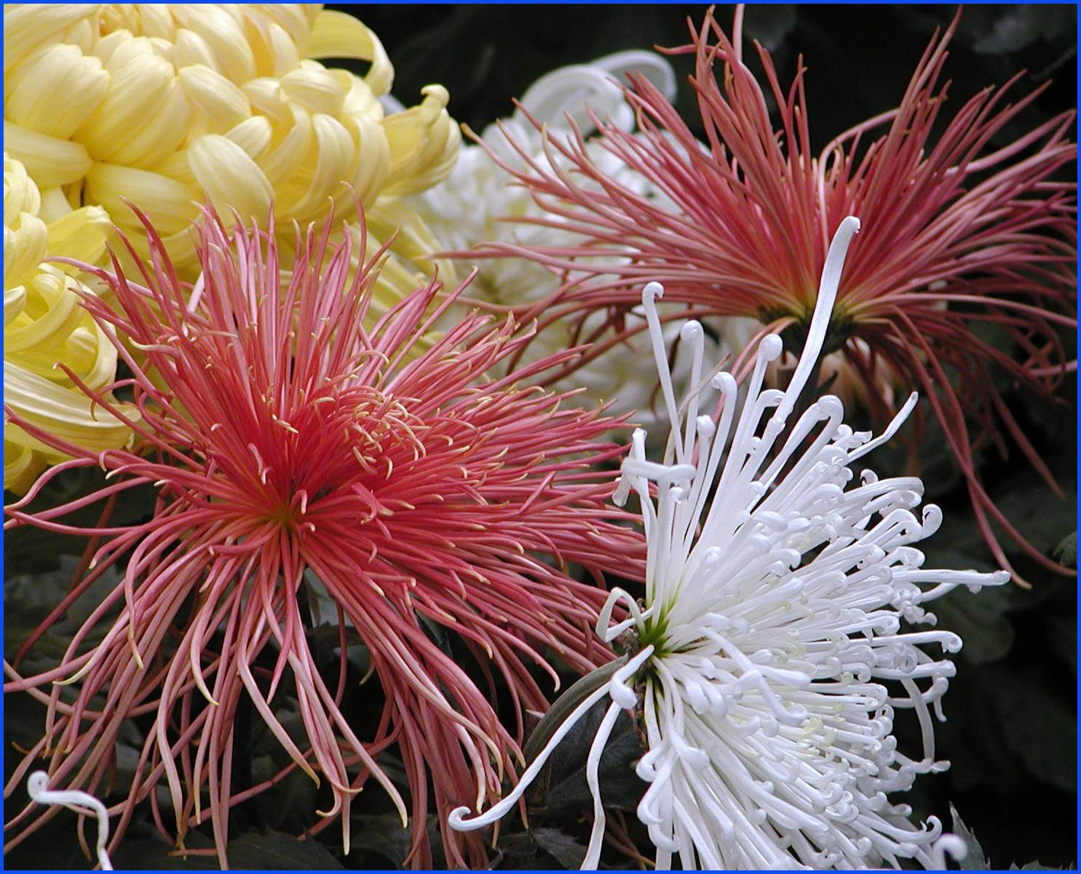

Slide 7
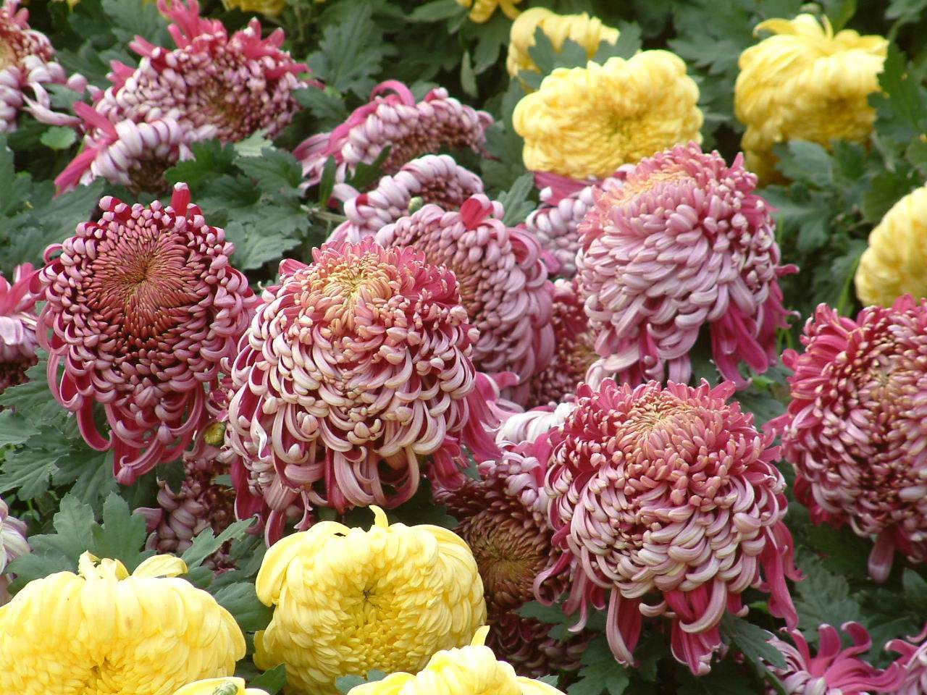

Slide 8
看菊花
读书要求：
1、借助拼音读准字音，读通句子。
2、标上自然段符号。

Slide 9
gōng yuán kāi fàng shě bu de
公园 开放 舍不得
xǔ duō tīng le yì diǎn er yě
许多 听了 一点儿 也
kàn jú huā bà ba mā ma tīng huà
看菊花 爸爸 妈妈 听话
zǐ hóng de hěn xǐ huan lí qù gèng hǎo kàn
紫红的 很喜欢 离去 更好看

Slide 10
公园 开放 舍不得
许多 听了 一点儿 也
看菊花 爸爸 妈妈 听话
紫红的 很喜欢 离去 更好看

Slide 11
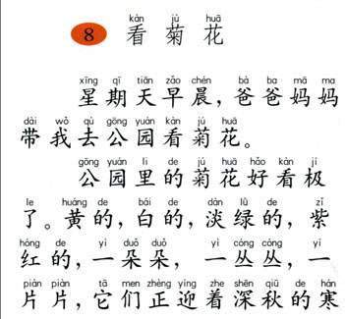
①
②

Slide 12
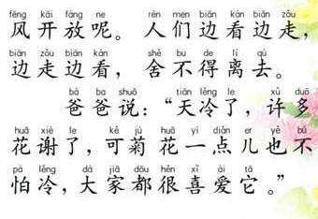
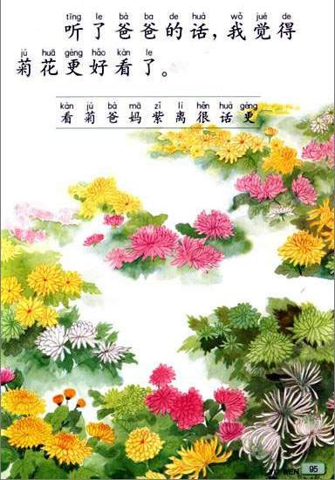
③
④

Slide 13
读好词语
星期天 爸爸 妈妈公园 看菊花
读好句子
xīnɡ qī tiān zǎo chén bà bɑ
星期天早晨，爸爸
妈妈带我去公园看菊花。
mā mɑ dài wǒ qù ɡōnɡ yuán kàn jú huā

Slide 14
xīnɡ qī tiān zǎo chén bà bɑ
星期天早晨，爸爸
妈妈带我去公园看菊花。
爸爸
mā mɑ dài wǒ qù ɡōnɡ yuán kàn jú huā
妈妈
我
什么时间？
哪些人？
什么地方？
做什么事？

Slide 15
ɡōnɡ
公
公园
公开
办公
公正

Slide 16
kāi
开
开心
开放
开门
开关

Slide 17
fànɡ
放
放飞
放手
放下
开放

Slide 18
bù
不
不好
不是
不许
不对

Slide 19
ɡōnɡ
kāi
fàng
bù
公 | 开 | 放 | 不
(公正) (公开)
(开门) (开关)
(开放) (放手)
(不好) (不用)

Slide 20
读好词语
紫的 开放
读好句子
ɡōnɡ yuán li de jú huā hǎo kàn jí le huánɡ de
公 园 里的菊花 好 看极了。黄的，
bái de dàn lǜ de zǐ hónɡ de yì duǒ duǒ yì
白的，淡绿的，紫红 的，一朵朵，一
cónɡ cónɡ yí piànpiàn tā men zhènɡ yínɡ zheshēn qiū de
丛 丛，一片片，它们 正 迎 着 深秋 的
hán fēnɡ kāi fànɡ ne
寒 风 开 放 呢。

Slide 21

你觉得公园里的菊花怎么样？
公园里的菊花好看极了。

Slide 22
● ●
公园里的菊花好看极了。

Slide 23
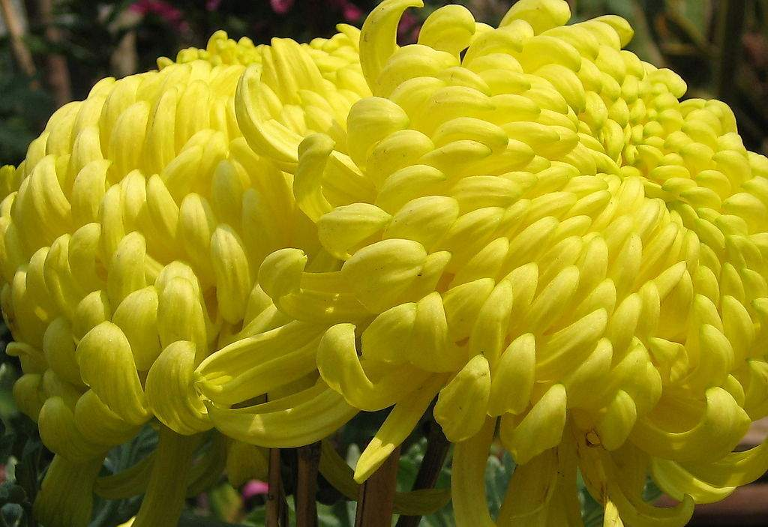
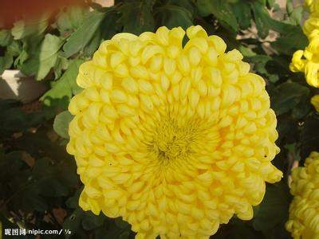
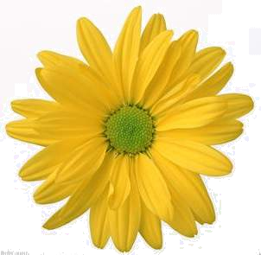
黄的

Slide 24
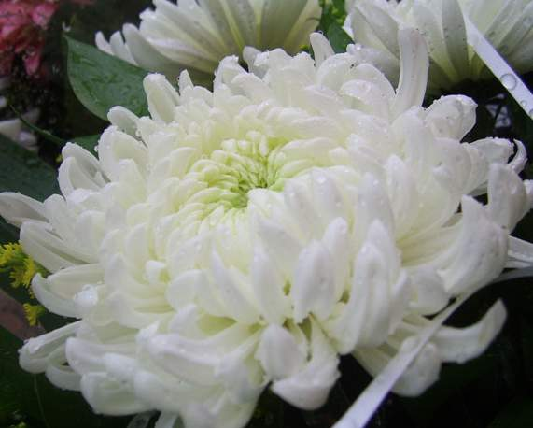
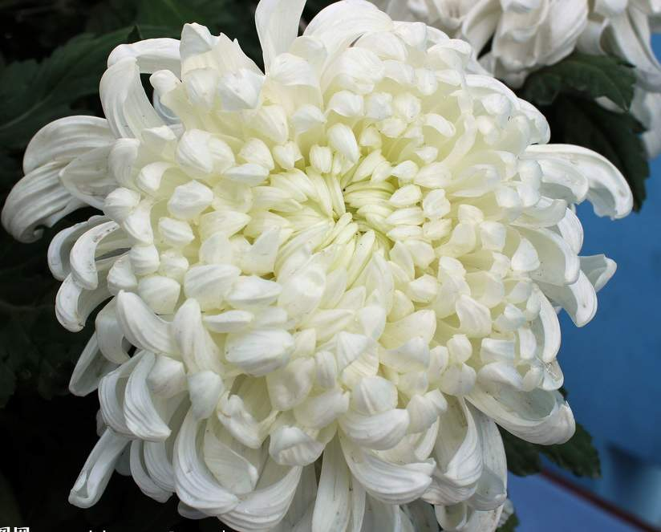
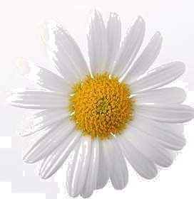
白的

Slide 25
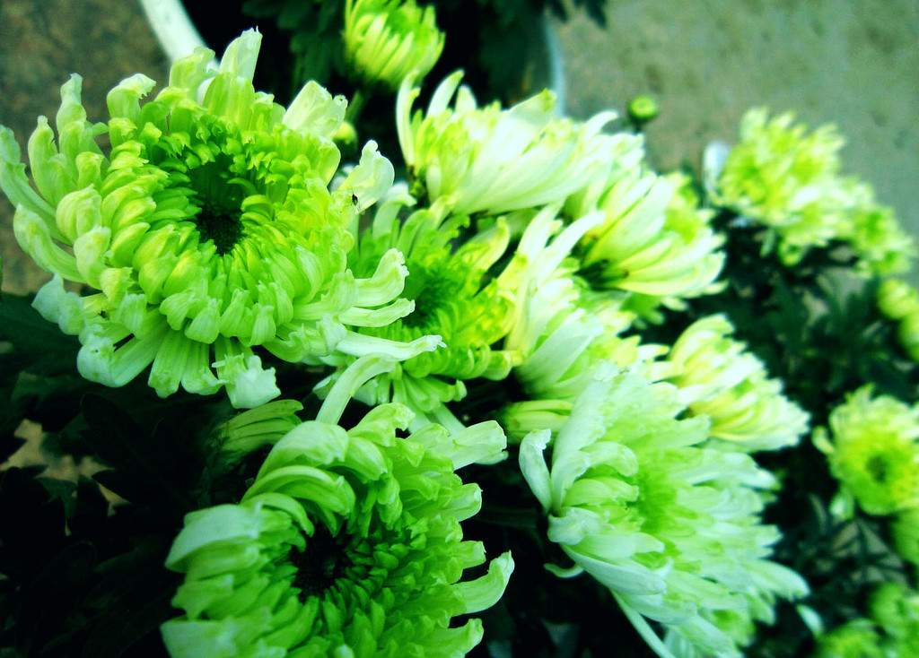
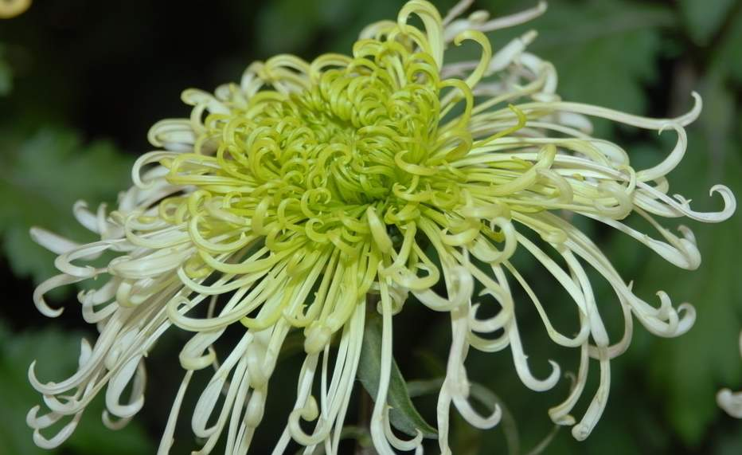
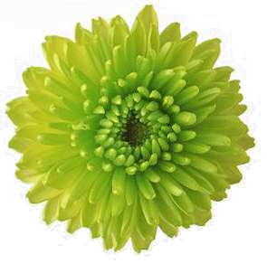
淡绿的

Slide 26
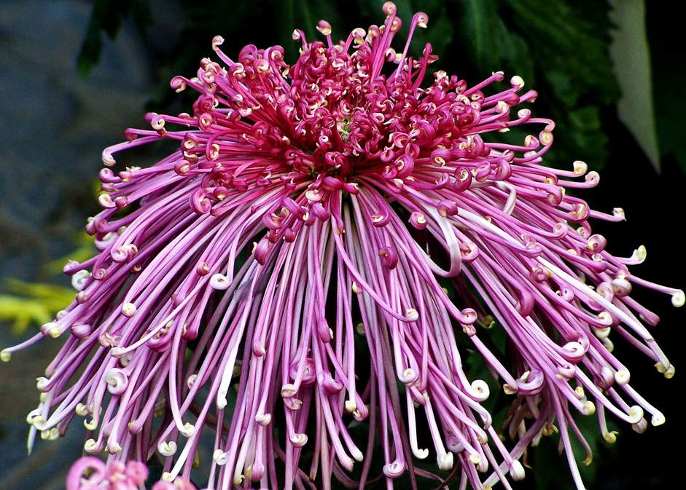
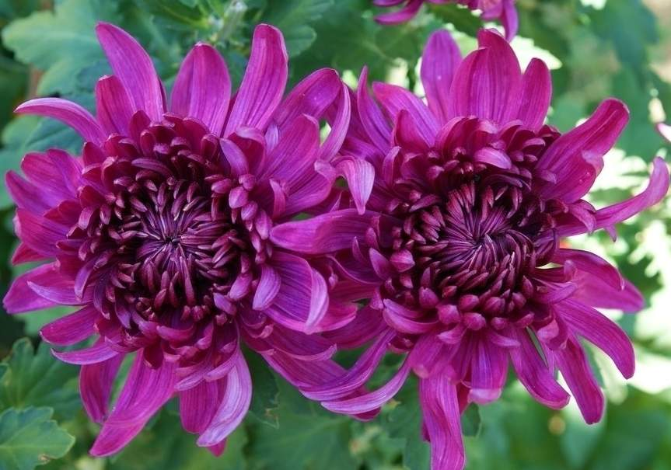
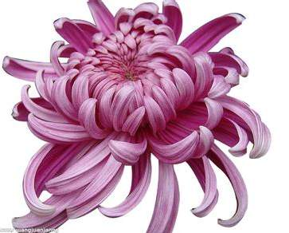
紫红的

Slide 27
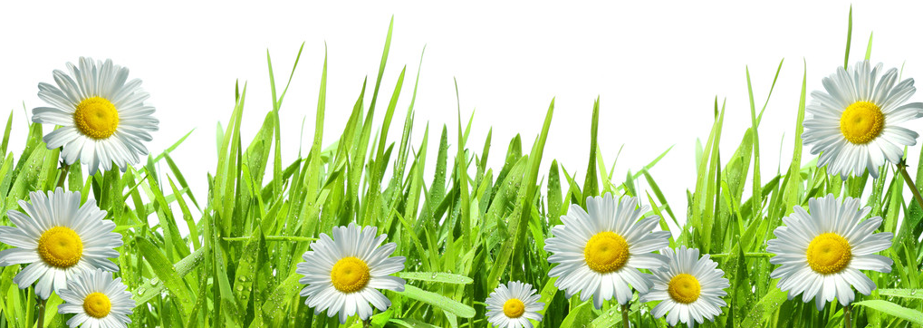
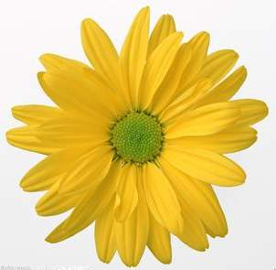
黄的，白的，淡绿的，紫红的，

Slide 28
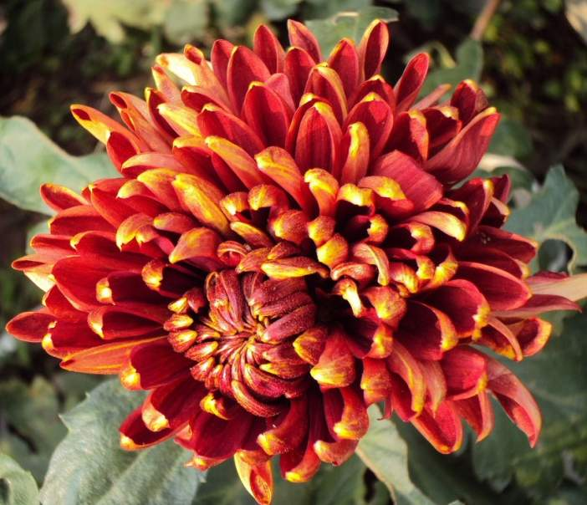
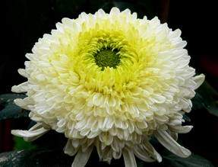
朵 一朵朵

Slide 29
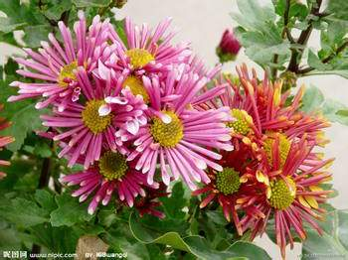
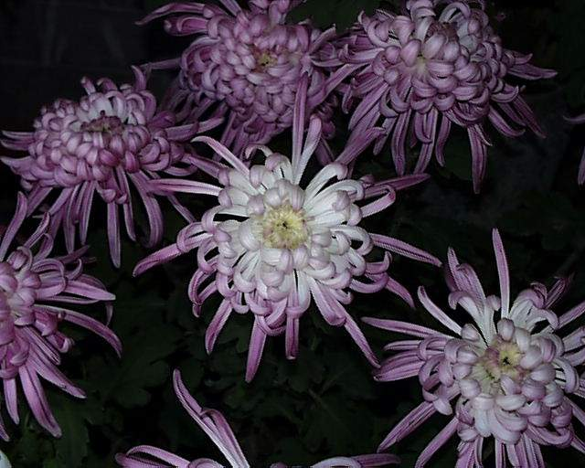
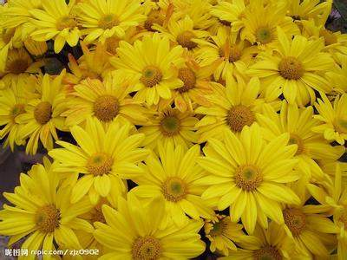
丛 一丛丛

Slide 30
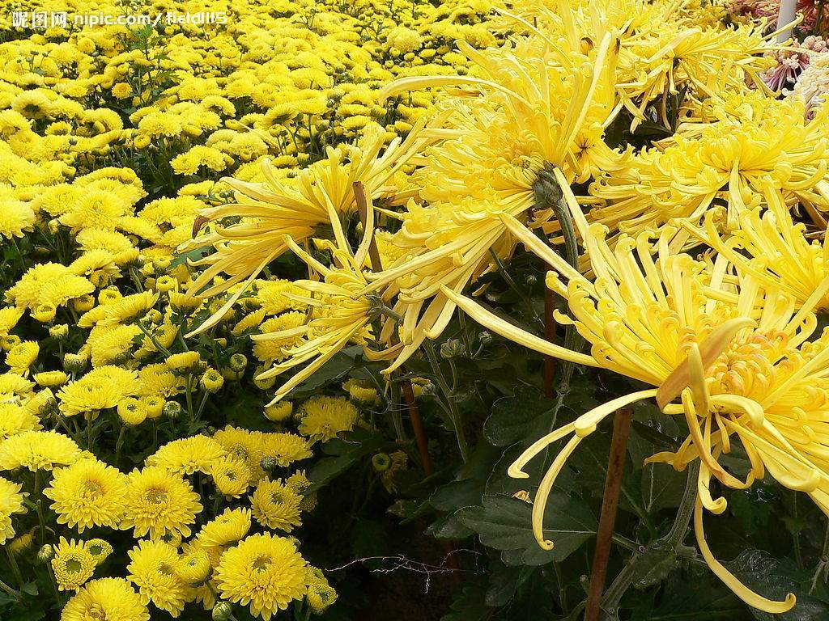
片

Slide 31
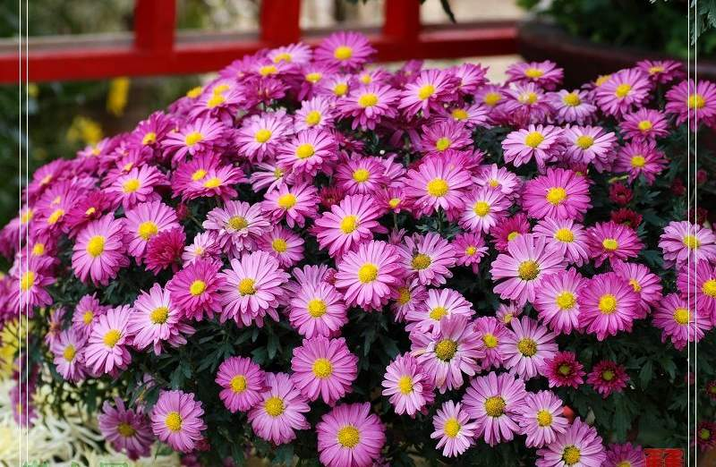

Slide 32
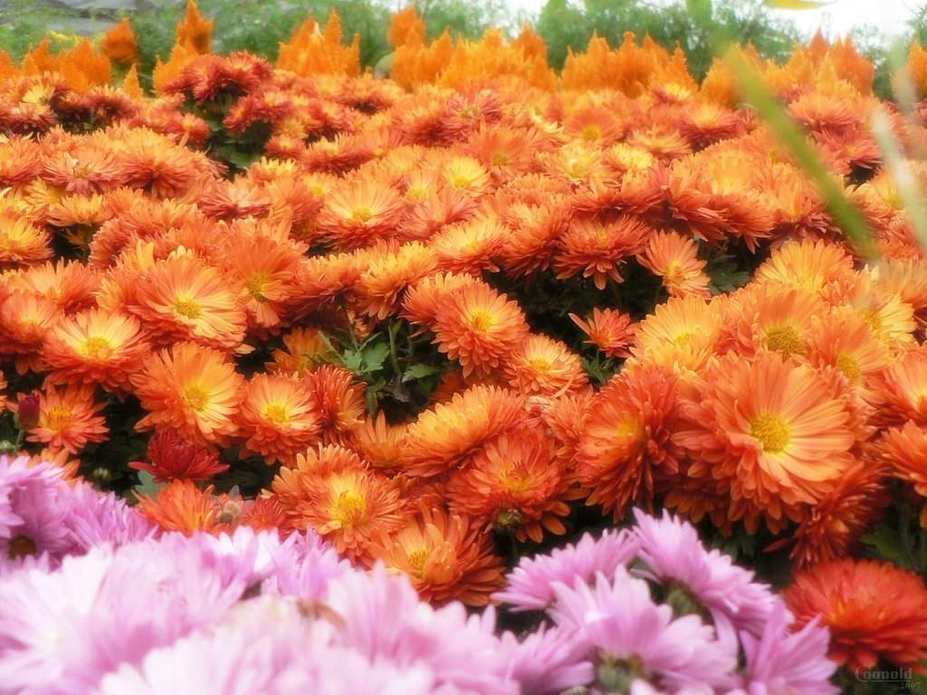

Slide 33
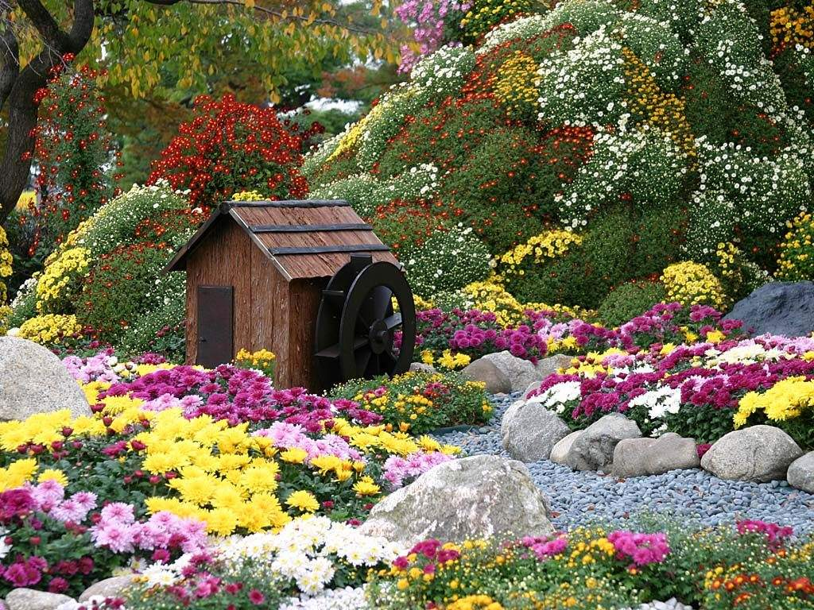
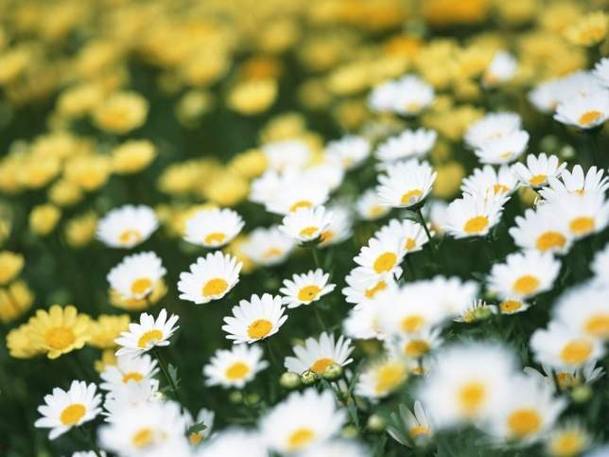
一片片

Slide 34
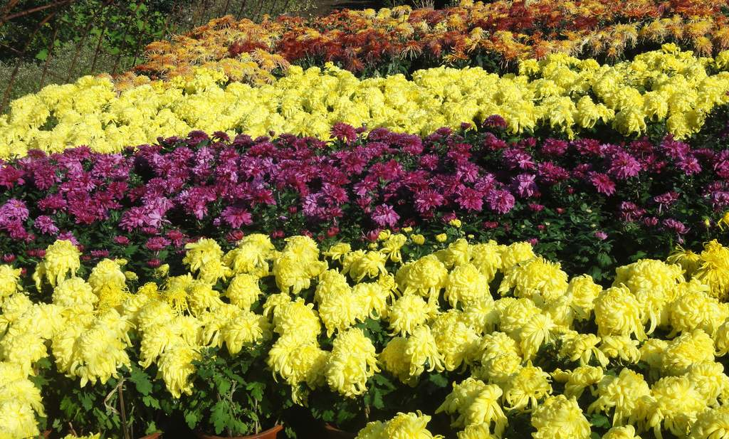

Slide 35
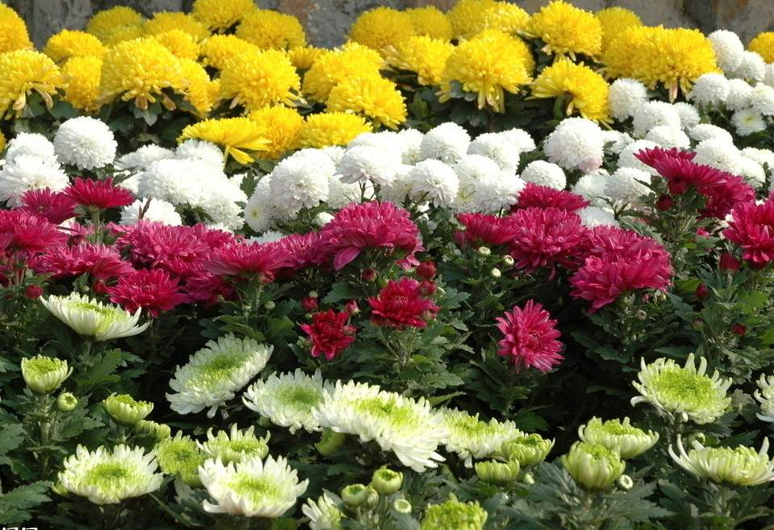
一片片

Slide 36
一朵朵，一丛丛，一片片，

Slide 37
五颜六色 五彩缤纷
千姿百态 美不胜收

Slide 38
这么多花，数也数不过来。咦！怎么只有菊花，别的花呢？

Slide 39
爸爸说：“天冷了，许多花
谢了
lěng
shuō
xiè

Slide 40
可菊花一点儿也不怕
冷，大家都很喜爱它。
shuō
lěng

Slide 41
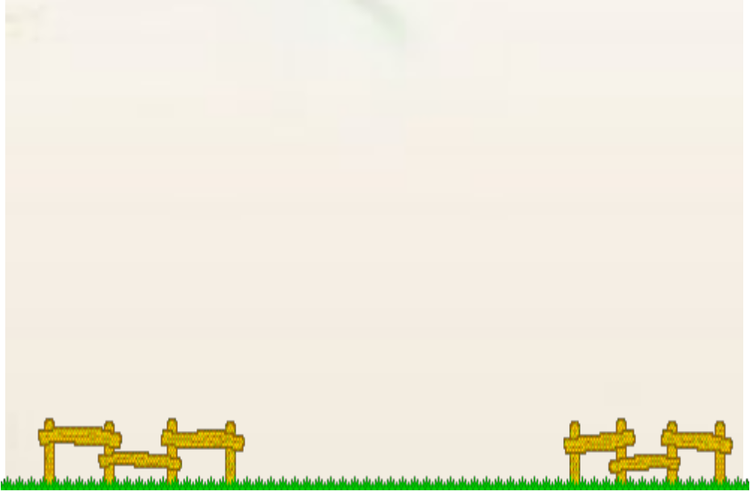
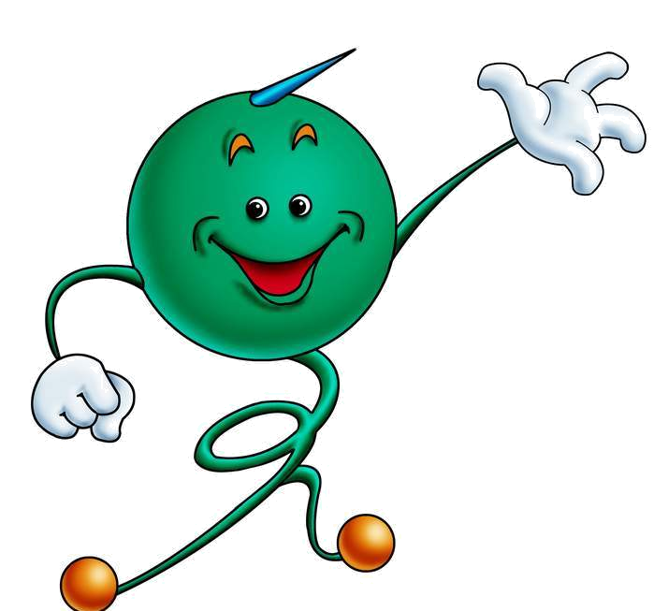

哦！！！原来它们都怕冷，有的谢了，有的到泥土里去冬眠……只有菊花，正迎着深秋的寒风开放呢！
怕冷
这句话说明
了什么呢？
说明菊花不畏严寒 ，不怕冷。

Slide 42
gōng yuán li de jú huā hǎo kàn jí le huáng de
公 园 里 的 菊 花 好 看 极 了。黄 的，
bái de dàn lǜ de zǐ hóng de yì duǒ duǒ yì 白 的，淡 绿 的，紫 红 的，一 朵 朵，一
cóngcóng yí piàn piàn tā men zhèng yíng zhe shēn qiū de 丛 丛，一 片 片，它 们 正 迎 着 深 秋 的
hán fēng kāi fàng ne rén men biān kàn biān zǒu biān zǒu 寒 风 开 放 呢。人 们 边 看 边 走，边 走
biān kàn shě bu de lí qù 边 看，舍 不 得 离 去。

Slide 43
人们在想些什么呢？用你的小脑瓜，发挥一下想象力，想一想吧！

Slide 44
听了爸爸的话，我觉得菊花更好看了。

Slide 45
公园里的菊花好看极了。
听了爸爸的话，我觉得菊花更好看了。

Slide 46
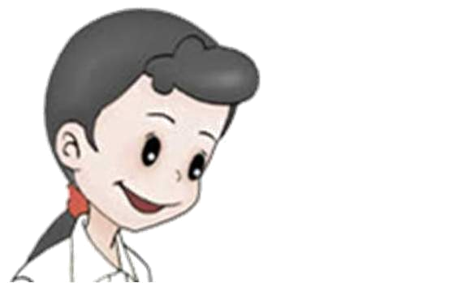
是呀！菊花不仅不怕冷，还可以给人治病，供人观赏。
想一想
人们边走边看，边看边走，舍不得离去，他们在想什么呢？

Slide 47
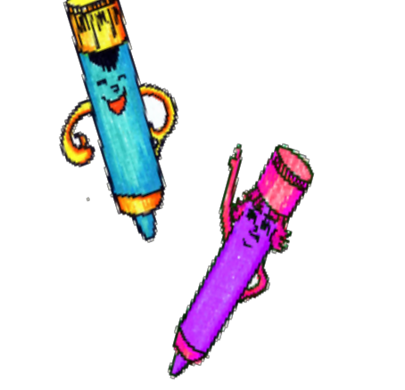

作业
菊花这么漂亮，这么美，你想对菊花说点什么呢？

Slide 48
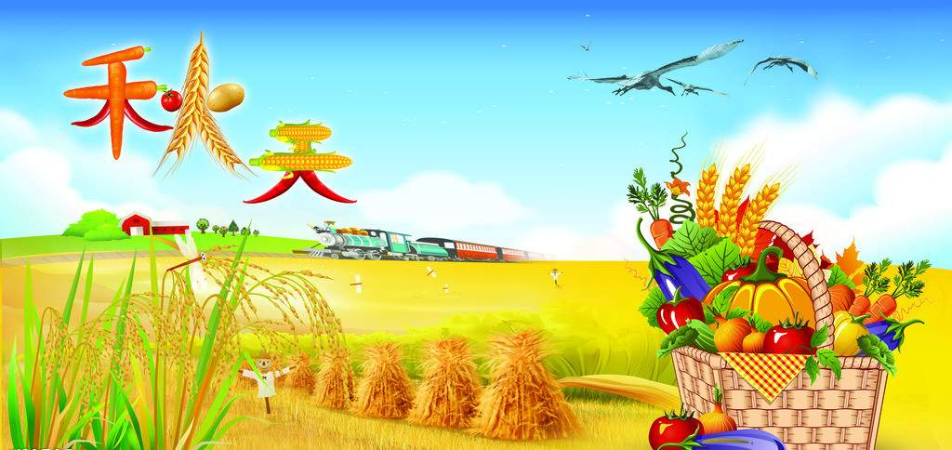
阅读台
秋天的色彩
蓝蓝的天，白白的云，
大雁成群往南行。
葡萄紫、柿子红，
一串一串像灯笼。
菊花黄，稻花香，
天高云淡天气爽。
缤纷的落叶，五彩的菊，
五彩缤纷是秋天。

Slide 49
xǔ
许
许多
不许
也许

Slide 50
diǎn
点
点头
点心
点火
一点

Slide 51
tīnɡ
听
听见
不听
听说
听话

Slide 52
yě
也
也许
也好
也是

Slide 53
xǔ diǎn tīnɡ yě
许 | 点 | 听 | 也
(也许) (不许)
(点头) (一点)
(好听) (不听)
(也许) (也是)

